Slide 1



Gestão Estratégica e Marketing
Processo de Planeamento Estratégico da EVOLEO Technologies – Formulação Estratégica (Business Model CANVAS )
Alberto Costa PG41822
Célia Figueiredo PG41022
Matheus Grael PG41911
Notes:
O tema abordado incidirá na segunda etapa do processo de planeamento estratégico, a qual tem a denominação de Formulação Estratégica.

Slide 2
Estrutura da apresentação​
Objetivos estratégicos
Business Model CANVAS
Proposta de Valor
​Segmentos Cliente
Conclusões
Estrutura de Custos
Relações Cliente
Fontes de Receita
Recursos – Chave
Atividades – Chave
Canais
Estratégias a prosseguir
Análise de riscos e plano de contingência
Notes:
Então, nesta apresentação inicialmente vamos abordar os principais objetivos estratégicos da EVOLEO. De seguida, veremos qual a estratégia da EVOLEO seguida de uma análise de riscos e um possível plano de contingência genérico. Mais à frente irão ser abordados os 9 componentes do modelo Business Model Canvas BMC
os principais conceitos deste modelo abrangem 4 domínios gerais, desde o produto (o valor que uma empresa oferece), a relação com o cliente (um ou vários segmentos de clientes), gestão da infraestrutura (a arquitetura da empresa e a sua rede de clientes) e os aspetos financeiros (fluxos de receita)
e por fim serão feitas umas breves conclusões relativas à formulação estratégica.

Slide 3

Objetivos Estratégicos
Aumento da rentabilidade económica
Expansão dos mercados de atuação
Desenvolvimento de novas parcerias (NASA)
Estimular o ritmo de inovação (até 2 novas ideias por ano)
Até 2025 tornar-se a empresa de referência na área de engenharia eletrónica
Reforçar a dinâmica de desenvolvimento sustentável
Notes:
Vamos então começar pelos Objetivos estratégicos da EVOLEO.
Aumento da quota de mercado na Europa e extensão para os EUA
Aumento da rentabilidade económica
Crescimento da vendas
Expansão dos mercados de atuação (extensão para o mercado americano )
Desenvolvimento de novas parcerias (NASA)
Estimular o ritmo de inovação (até 2 novas ideias por ano)
Até 2025 tornar-se a empresa de referência na área de engenharia eletrónica
Reforçar a dinâmica de desenvolvimento sustentável

Slide 4

Estratégia
Aposta na Inovação de produtos aliada à I&D
Diferenciação dos produtos pela qualidade
Disponibilização de equipas multidisciplinares para acompanhamento/foco nas necessidades específicas do segmento-alvo.
Formação continua aos colaboradores
Participação em feiras/congressos/exposições internacionais
Notes:
Após a definição dos objetivos estratégicos da empresa, é necessário definir as linhas de orientação para os alcançar. Para tal, a empresa deverá apostar na I&D, pois esta ação permitirá cumprir o objetivo de terem 2 novos produtos por ano.
Formação continua aos colaboradores de modo a que estejam sempre a par das novas tecnologias existentes
Participação em feiras/congressos/exposições internacionais para conseguirem visibilidade no mercado dos EUA.

Slide 5
Análise de riscos e plano de contingência
Risco | Descrição | Plano de contingência
Regulamentação | Ocorrência de alterações legais e/ou regulamentares a nível nacional ou internacional | Desenvolvimento de um plano para entrada noutros mercados Implementação de contratos de exclusividade Implementação de um serviço pós venda que permita solucionar os problemas dos clientes
Crédito/Financiamento | Capacidade insuficiente de obtenção de financiamento Alterações no contexto económico-financeiro
Concorrência | Aumento da concorrência poderá causar perdas no volume de negócios
Satisfação do cliente | Não atingir as expetativas dos clientes
Notes:
Regulamentação - Risco de ocorrência de alterações legais e / ou regulamentares, a nível nacional ou internacional que afetem a prossecução dos objetivos estratégicos ou operações da Empresa.
Crédito e financiamento-
Risco de insuficiente capacidade de obtenção de financiamento para investir no negócio impedindo a concretização da estratégia da Empresa e o alinhamento com as disposições regulamentares / legais, devido a dificuldades na obtenção de fundos provenientes do QREN ou de outras fontes de financiamento.
Risco de ocorrência de alterações no contexto económico-financeiro do país ou internacional, conjugados com a dificuldade da organização monitorizar sinais de alerta para os antecipar ou de se dotar dos meios para reagir no médio / longo prazo, com consequências adversas nomeadamente podendo causar a perda de negócio ou impedindo a continuidade da estratégia definida.
Legal - Risco de incumprimento da legislação fiscal, ambiental, contabilística ou outra e / ou de regulamentação do setor. É também considerado o risco de insuficiente captura e incorporação de alterações regulamentares ou legais.
Concorrência- Risco da concorrência afetar o volume de negócios da Empresa, de forma positiva ou negativa. A diminuição de competitividade dos concorrentes poderá potenciar o negócio, enquanto que um aumento de competitividade dos concorrentes poderá causar perdas no volume de negócios (no seu global ou por tipo de mercadoria movimentada).
Satisfação do cliente- Risco de não atingir as expectativas dos utilizadores dos serviços ou produtos, sejam clients ou parceiros de negócio

Slide 6
Business Model Canvas
Notes:
Vamos agora abordar os aspetos relativos ao modelo de negócio CANVAS

Slide 7

Proposta de Valor
Serviço diferenciado e customizado de acordo com as necessidades do cliente.
Soluções que primam pela qualidade e inovação
Elevada capacidade de investigação e desenvolvimento.
Notes:
A Evoleo oferece um serviço diferenciado e customizado de acordo com as
necessidades do cliente.
As soluções desenvolvidas pela Evoleo primam pela qualidade e inovação, visto tratarem-se
de sistemas eletrónicos críticos de elevada complexidade que implicam elevada
capacidade de investigação e desenvolvimento.

Slide 8


Segmentos Cliente
Aeroespacial
Indústria
Saúde
Energia
Notes:
Aeroespacial
Espaço
. ESA
. Nasa
. Airbus
Indústria
- Transportes: EMEF: Soluções de monitorização e processamento de dados
-Empresas de manufactura: Testes funcionais, inspeção automática, desenvolvimento de soluções de armazenamento eficiente; desenvolvimento de software de monitorização;
Saude
-INEM: Aparelhos de uso pré-hospitaltar
Energia

Slide 9

Canais
Equipa de vendas especializada
Redes sociais
Feiras e exposições nacionais e internacionais
Conferências
Website

Slide 10

Relações com os clientes
Relacionamentos de longo prazo
Proximidade e pessoalidade no tratamento
Flexibilidade e adaptabilidade
Criar uma equipe especializada de acordo com os tipos de cliente
Parcerias estratégicas (Efacec, Esa e EMEF)

Slide 11

Fontes de Receita
Projetos de Investigação e Desenvolvimento
Produtos próprios nos setores da Indústria e Aeroespacial
Projetos com os clientes de longa durabilidade
Alta especialização dos recursos humanos

Slide 12

Recursos – Chave
Físicos: insumos e estratégias tangíveis
Intelectuais: recursos intangíveis
Humanos: ativo mais importante
Financeiros: recursos ou garantias financeiras

Slide 13
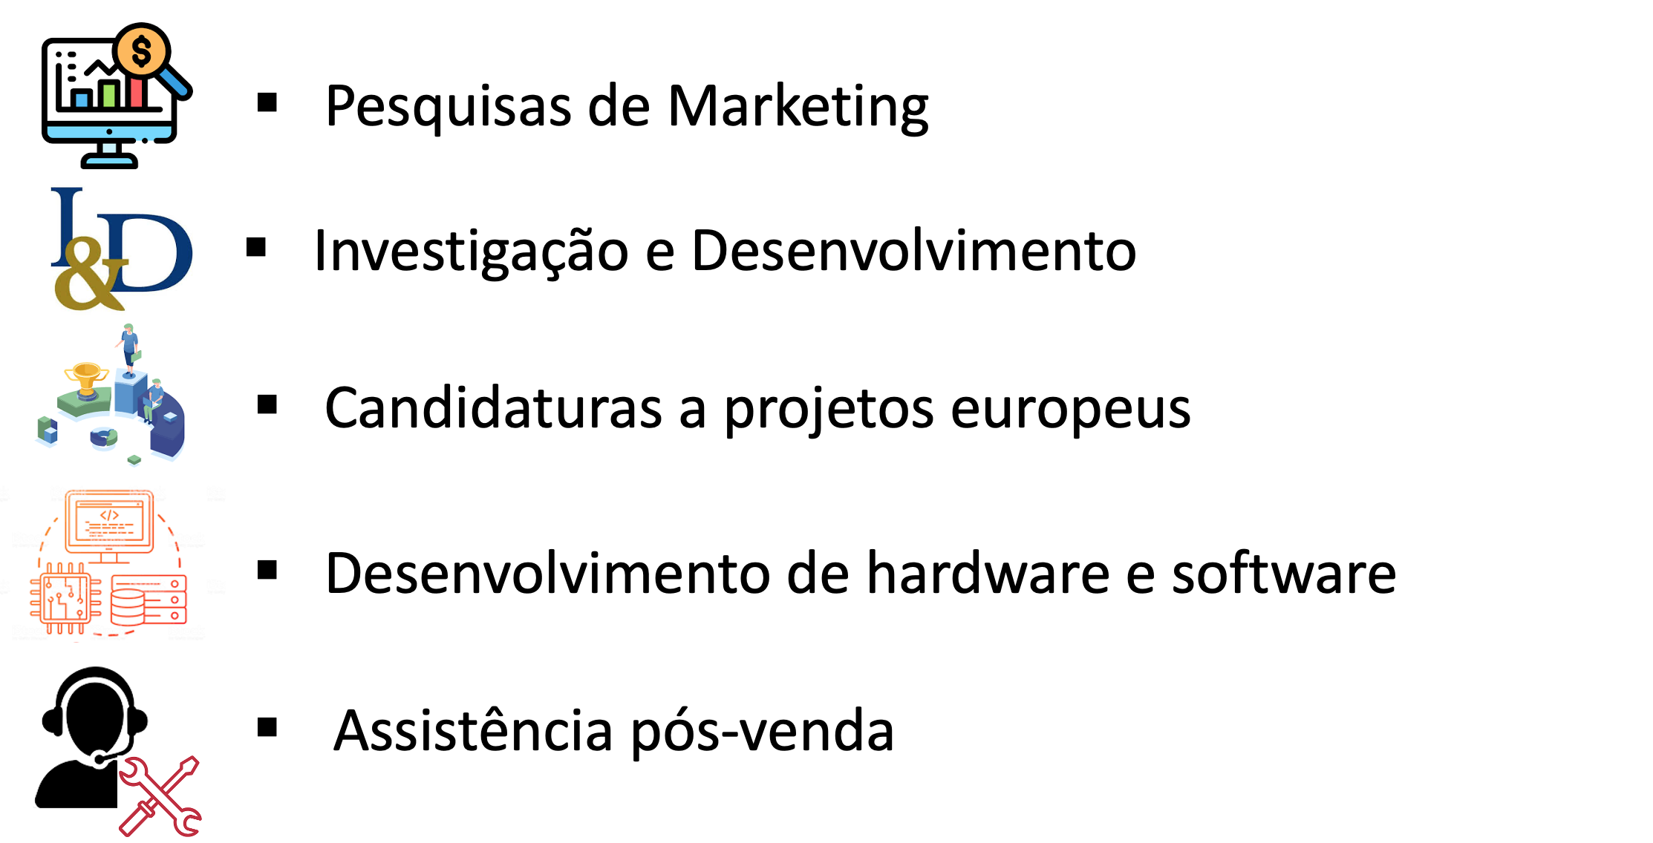
Atividades-Chave
Notes:
Pesquisas de Marketing: que permitem uma análise detalhada da concorrência, produtos existentes e tendências. Podendo ser feito o uso das estratégias de marketing mix.
Investigação e Desenvolvimento: é uma atividade que tem em vista o desenvolvimento de novos produtos

Slide 14








Parceiros-Chave
Sistema Cientifico Tecnológico Nacional (SCTN)
Parceiros a nível nacional:
Fornecedores de matérias-primas:
Parceiros a nível internacional:

Slide 15
Estrutura de Custos
Custos Fixos:
Encargos Financeiros
Amortizações em equipamento
Gastos com pessoal
Custos Variáveis:
Fornecimento e Serviços externos
Matérias-primas
Notes:
A estrutura de custos é ultimo componente do modelo de negócios. Aqui estão reunidos os custos mais importantes envolvidos
Vamos dividir os custos fixos e variáveis.
Custos Fixos:
Encargos Financeiros que envolvem os juros
Amortizações em equipamento :
Gastos com pessoal podemos destacar os salários
Custos Variáveis:
Fornecimento e Serviços externos : destancando-se subcontratações de serviços e os custo com eletricidade, água combustíveis e por fim
Matérias-primas

Slide 16
Conclusões
A etapa da formulação estratégica permitiu perceber quais as metas que a EVOLEO se propõe a atingir nos próximos 5 anos.
A estratégia pela qual a EVOLEO decidiu optar e praticar foi o foco/segmentação e a diferenciação (aposta em inovação);
O modelo BMC é uma ferramenta prática e versátil que permitiu expor os aspetos fundamentais do modelo de negócio da EVOLEO
Notes:
A estratégia pela qual a empresa decidiu optar e praticar é a diferenciação. Esta estratégia, consistirá na aposta em inovação produtiva com introdução de novos mecanismos “tecnologicamente avançados e ecológicos”
Definir a estratégia adotada pela EVOLEO, identificar os produtos e serviços fornecidos, assim como os clientes-alvo, mercados e posicionamento no mercado.
O modelo BMC é uma ferramenta prática e versátil que permitiu definir o modelo de negócio da EVOLEO, onde estudamos o processo de criação de valor, a entrega aos clientes e a geração de lucros nesse processo.
Terminamos assim a apresentação da segunda etapa do processo de planenamento estratégico.

Slide 17
Gestão Estratégica e Marketing
Processo de Planeamento Estratégico da EVOLEO Technologies – Formulação Estratégica (Business Model CANVAS )
Alberto Costa PG41822
Célia Figueiredo PG41022
Matheus Grael PG41911

